Slide 1

Основные требования к специалистам в области инженерных изысканий и архитектурно-строительного проектирования
Вице-президент Национального объединения изыскателей и проектировщиков, профессор, д.т.н.
Заслуженный строитель РФ
Лапидус Азарий Абрамович
Notes:
ПРОГРАММА
проведения круглого стола
на тему: «Профессиональная подготовка специалистов в области
инженерных изысканий и архитектурно-строительного проектирования (ГИПов и ГАПов)»
Место проведения мероприятия: г. Москва, Гранатный переулок, д. 7,
стр. 1, конференц-зал Центрального дома архитектора, 3-й этаж.
Дата проведения мероприятия: - 29 августа 2018 года
Время регистрации: с 14.00-15.00
Время проведения Круглого стола: с 15:00 до 18:00

Slide 2

Специалисты в области проектно-изыскательских работ
Специалист по организации инженерных изысканий - физическое лицо, которое имеет право осуществлять по трудовому договору, заключенному с индивидуальным предпринимателем или юридическим лицом, трудовые функции по организации выполнения работ по инженерным изысканиям в должности главного инженера проекта и сведения о котором включены в национальный реестр специалистов в области инженерных изысканий.
Специалист по организации архитектурно-строительного проектирования - физическое лицо, которое имеет право осуществлять по трудовому договору, заключенному с индивидуальным предпринимателем или юридическим лицом, трудовые функции по организации выполнения работ по подготовке проектной документации в должности главного инженера проекта, главного архитектора проекта и сведения о котором включены в национальный реестр специалистов в области архитектурно-строительного проектирования.
Национальный реестр специалистов – единая база специалистов в области ПИР, которая позволяет осуществлять контроль квалификационного состава проектных и изыскательских организаций при выдаче разрешительных документов на право ведения ПИР, проводить учет специалитета в рамках отраслевой специализации, сбор и анализ статистических данных о специалистах в области ПИР, а также ввести институт репутационной ответственности специалистов посредством учета в реестре сведений, полученных от заказчиков по результатам оценки выполненных работ.
Notes:
Проектно-изыскательскими работами (далее – ПИР) в стране в настоящее время занимаются примерно [500-600] тысяч специалистов, в том числе, инженеры-проектировщики, изыскатели различных специализаций, архитекторы, сметчики, экономисты. Общее количество организаций, действующих на рынке ПИР, составляет более 60000. Из них значительное число предприятий – субъекты малого и среднего предпринимательства, в которых руководитель юридического лица самостоятельно организует выполнение инженерных изысканий, подготовку проектной документации, строительство, реконструкцию и капитальный ремонт объектов капитального строительства.
Особая категория профессионалов – «главные инженеры проектов» (ГИПы) и «главные архитекторы проектов» (ГАПы) - высоко квалифицированные специалисты широкого профиля.
Успешность реализации конкретного инвестиционно-строительного проекта напрямую зависит от уровня квалификации ГИПа и ГАПа – ключевых фигур процесса оперативного управления проектом на начальной и последующих стадиях его реализации.
В соответствии с Федеральным законом «О внесении изменений в Градостроительный кодекс Российской Федерации и отдельные законодательные акты Российской Федерации» от 03.07.2016 N 372-ФЗ вводится новый институт регулирования профессиональной деятельности специалистов в области инженерных изысканий и архитектурно-строительного проектирования - Национальный реестр специалистов в области инженерных изысканий и архитектурно-строительного проектирования (далее – НРС).

Slide 3
Национальный реестр специалистов в области инженерных изысканий и архитектурно-строительного проектирования
Согласно п. 6 ст. 55.5-1 Градостроительного кодекса специалисты для включения в реестр должны соответствовать следующим минимальным требованиям:
наличие высшего образования по профессии, специальности или направлению подготовки в области строительства (перечень направлений подготовки установлен приказом Минстроя России);
наличие стажа работы соответственно в организациях, осуществляющих подготовку проектной документации на инженерных должностях не менее чем три года;
наличие общего трудового стажа по профессии, специальности или направлению подготовки в области строительства не менее чем десять лет;
повышение квалификации специалиста по направлению подготовки в области строительства не реже одного раза в пять лет;
наличие разрешения на работу (для иностранных граждан);
отсутствия у такого Заявителя непогашенной или неснятой судимости за совершение умышленного преступления.
Notes:
Систему профессиональных квалификаций курирует Национальный совет при президенте РФ. Составной частью системы является независимая оценка квалификации. Разработку и внедрение принципов оценки регулирует Федеральный закон "О независимой оценке квалификации" от 03.07.2016 N 238-ФЗ.
Чтобы унифицировать процесс и сделать оценку квалификации специалистов прозрачной и единообразной процедурой, способной охватить все отрасли экономики, государство разработало национальную систему квалификаций (НСК).
НСК направлена на переход от рынка дипломов, где ценность работника определяет диплом учебного заведения, к рынку квалификаций, где решающее значение имеет реальный, официально подтвержденный уровень подготовки специалиста.
Система дает каждому человеку понятные перспективы карьерного роста, объединяя ключевые звенья цепи: систему образования, специалиста, работодателя и заказчика. Сегодня главная цель вузов — подготовка готовых специалистов, востребованных на рынке труда. А ключевая суть системы — последовательное образование через всю жизнь.
Основа системы профквалификаций — рамка квалификаций, системная и структурированная по уровням каждой из них. При этом каждое из направлений экономики имеет свою отраслевую рамку квалификаций, где прописаны широта полномочий и ответственность специалиста определенной профессии, сложность и наукоемкость деятельности.
Рамка квалификаций дает обобщенное описание квалификационных уровней. Другой не менее важный документ системы — профессиональный стандарт — прописывает требования к квалификации специалиста детально.
Профессиональный стандарт (Федеральный закон от 02.05.2015 № 122-ФЗ) представляет собой подробное описание трудовых функций, требования к опыту и знаниям в соответствии с квалификацией и должностью сотрудника. Именно профессиональный стандарт является связующим звеном между высшим образованием и рынком труда. Для целого ряда отраслей требование применять профстандарты стало обязательным еще с 2016 года.

Slide 4
Процесс подготовки специалистов
Профессиональный стандарт | > | Квалификационный стандарт
Характеристика квалификации, необходимой работнику для осуществления определенного вида профессиональной деятельности, в том числе выполнения определенной трудовой функции | > | Характеристика квалификации необходимой работнику для осуществлений трудовых функций, дифференцированная от вида трудовой деятельности
ст. 195.1 ТК РФ |  | п. 5 ст. 55.5 ГрК РФ
Основная цель разработки и утверждения квалификационных стандартов – определить характеристики квалификаций, необходимые работникам для осуществления трудовых функций, дифференцированная от вида трудовой деятельности
Основной документ, регулирующий квалификационные стандарты – Федеральный закон от 03.07.2016 № 372-ФЗ «О внесении изменений в Градостроительный кодекс Российской Федерации и отдельные законодательные акты Российской Федерации»
Notes:
Систему профессиональных квалификаций курирует Национальный совет при президенте РФ. Составной частью системы является независимая оценка квалификации. Разработку и внедрение принципов оценки регулирует Федеральный закон "О независимой оценке квалификации" от 03.07.2016 N 238-ФЗ.
Чтобы унифицировать процесс и сделать оценку квалификации специалистов прозрачной и единообразной процедурой, способной охватить все отрасли экономики, государство разработало национальную систему квалификаций (НСК).
НСК направлена на переход от рынка дипломов, где ценность работника определяет диплом учебного заведения, к рынку квалификаций, где решающее значение имеет реальный, официально подтвержденный уровень подготовки специалиста.
Система дает каждому человеку понятные перспективы карьерного роста, объединяя ключевые звенья цепи: систему образования, специалиста, работодателя и заказчика. Сегодня главная цель вузов — подготовка готовых специалистов, востребованных на рынке труда. А ключевая суть системы — последовательное образование через всю жизнь.
Основа системы профквалификаций — рамка квалификаций, системная и структурированная по уровням каждой из них. При этом каждое из направлений экономики имеет свою отраслевую рамку квалификаций, где прописаны широта полномочий и ответственность специалиста определенной профессии, сложность и наукоемкость деятельности.
Рамка квалификаций дает обобщенное описание квалификационных уровней. Другой не менее важный документ системы — профессиональный стандарт — прописывает требования к квалификации специалиста детально.
Профессиональный стандарт (Федеральный закон от 02.05.2015 № 122-ФЗ) представляет собой подробное описание трудовых функций, требования к опыту и знаниям в соответствии с квалификацией и должностью сотрудника. Именно профессиональный стандарт является связующим звеном между высшим образованием и рынком труда. Для целого ряда отраслей требование применять профстандарты стало обязательным еще с 2016 года.

Slide 5
Оценка квалификации специалистов
Центры квалификации специалистов работают на базе советов по профессиональным квалификациям.
Подробную информацию о центрах и советах содержит Реестр сведений о проведении независимой оценки квалификации.
Основными целями деятельности Центра оценки квалификации являются:
Реализация признаваемых на российском рынке труда объективных, достоверных и прозрачных процедур оценки квалификаций граждан вне зависимости от способов их освоения;
Обеспечение гарантии соответствия подтвержденных квалификаций сертифицированного специалиста установленным требованиям, правилам, стандартам и общепринятым процедурам независимой оценки квалификаций.
Задачами деятельности Центра в области независимой оценки квалификаций являются:
Проведение независимой оценки квалификаций;
Подготовка предложений и участие в разработке организационно-методического обеспечения процедур независимой оценки квалификаций;
Создание и развитие информационной инфраструктуры системы независимой оценки квалификаций.

Slide 6
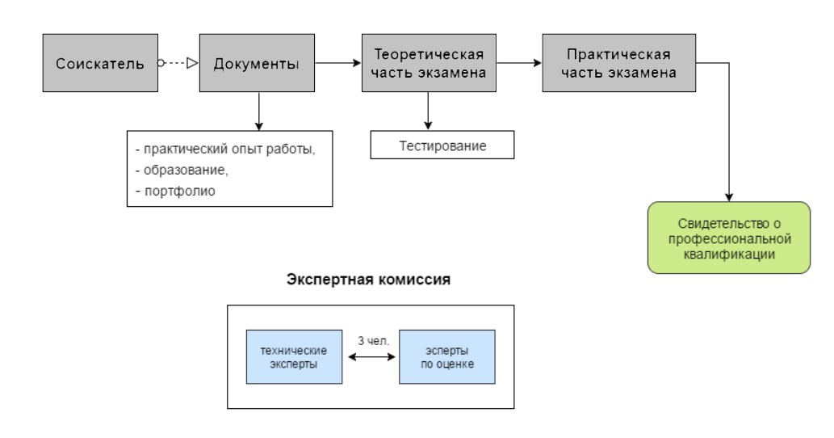
Процедура независимой оценки квалификации

Slide 7


Где готовить специалистов?
Главный инженер проекта (ГИП)
Главный архитектор проекта (ГАП)

Slide 8
СПАСИБО ЗА ВНИМАНИЕ!

